Slide 1
Spanning-Tree Protocol

Slide 2



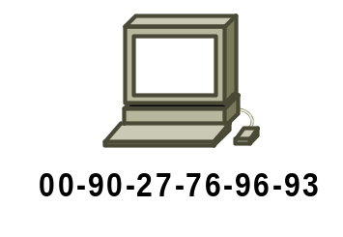

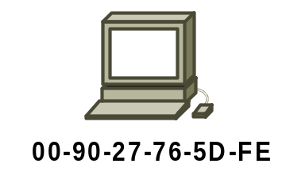
Cisco Networking Academy Program
Redundante Pfade und kein Spanning-Tree. Wo liegt das Problem?
10BaseT-Ports (12)
100BaseT-Ports
Moe
A
Spanning-Tree Protocol
Host Kahn
Hub
A
10BaseT-Ports (12)
Larry
100BaseT-Ports
Host Baran

Slide 3

Host Kahn sendet einen Ethernet-Frame an Host Baran. Die beiden Switches Moe und Larry sehen den Frame und vermerken die MAC-Adresse von Host Kahn in ihren Switching-Tabellen.
10BaseT-Ports (12)
100BaseT-Ports
Moe
A
Host Kahn
Hub
A
10BaseT-Ports (12)
Larry
100BaseT-Ports
Host Baran

Slide 4
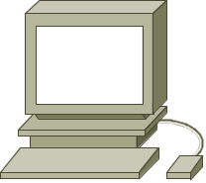

SAT (Quelladress- Tabelle)
Port 1: 00-90-27-76-96-93
1
10BaseT-Ports (12)
Moe
A
Host Kahn
Hub
00-90-27-76-96-93
A
10BaseT-Ports (12)
Larry
1 2
100BaseT-Ports
Host Baran
SAT (Quelladress- Tabelle)
Port 1: 00-90-27-76-96-93
00-90-27-76-5D-FE

Slide 5

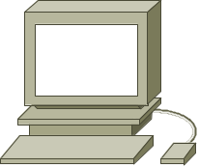

Keiner der beiden Switches hat die MAC-Adresse des Ziels in seiner Tabelle. Daher wird die Adresse über alle Ports gesendet.
SAT (Quelladress- Tabelle)
Port 1: 00-90-27-76-96-93
1
10BaseT-Ports (12)
Moe
Host Kahn
A
Hub
00-90-27-76-96-93
A
10BaseT-Ports (12)
Larry
1 2
Host Baran
100BaseT-Ports
SAT (Quelladress- Tabelle)
Port 1: 00-90-27-76-96-93
00-90-27-76-5D-FE

Slide 6
Switch Moe geht nun fälschlicherweise davon aus, dass die Quelladresse 00-90-27-76-96-93 sich auf
Port A befindet.
SAT (Quelladress-Tabelle)
Port 1: 00-90-27-76-96-93
Port A: 00-90-27-76-96-93
1
10BaseT-Ports (12)
Moe
Host Kahn
A
Hub
00-90-27-76-96-93
A
10BaseT-Ports (12)
Larry
1 2
Host Baran
100BaseT-Ports
SAT (Quelladress-Tabelle)
Port 1: 00-90-27-76-96-93
00-90-27-76-5D-FE

Slide 7





Switch Larry geht ebenfalls fälschlicherweise davon aus, dass die Quelladresse 00-90-27-76-96-93 sich auf Port A befindet.
SAT (Quelladress-Tabelle)
Port 1: 00-90-27-76-96-93
Port A: 00-90-27-76-96-93
1
10BaseT-Ports (12)
Moe
Host Kahn
A
Hub
00-90-27-76-96-93
A
10BaseT-Ports (12)
Larry
1 2
Host Baran
100BaseT-Ports
SAT (Quelladress-Tabelle)
Port 1: 00-90-27-76-96-93
Port A: 00-90-27-76-96-93
00-90-27-76-5D-FE

Slide 8
Wenn Host Baran nun einen Frame an Host Kahn sendet, wird der längere Weg über Port A von Switch Larry verwendet.
SAT (Quelladress-Tabelle)
Port A: 00-90-27-76-96-93
1
10BaseT-Ports (12)
Moe
Host Kahn
A
Hub
00-90-27-76-96-93
A
10BaseT-Ports (12)
Larry
1 2
Host Baran
100BaseT-Ports
SAT (Quelladress-Tabelle)
Port A: 00-90-27-76-96-93
00-90-27-76-5D-FE

Slide 9
Dann passiert dasselbe noch einmal, aber diesmal mit Host Baran. Es gibt sicher Schlimmeres. Die Frames nehmen einfach einen längeren Pfad, und unter Umständen erhalten Sie weitere "unerwartete Ergebnisse".
Aber was ist mit Broadcast-Frames wie
ARP-Anfragen?

Slide 10
Lassen wir die Switching-Tabellen einmal außer Acht, und sehen wir uns nur an, was mit den Frames passiert. Host Kahn sendet einen Broadcast-Frame der Schicht 2, etwa eine ARP-Anfrage.
1
10BaseT-Ports (12)
Moe
A
Host Kahn
Hub
00-90-27-76-96-93
A
10BaseT-Ports (12)
Larry
1 2
100BaseT-Ports
Host Baran
00-90-27-76-5D-FE

Slide 11
Da es sich um einen Broadcast-Frame der Schicht 2 handelt, senden die beiden Switches, Moe und Larry, den Frame über alle Ports, einschließlich Port A.
1
10BaseT-Ports (12)
Moe
A
Host Kahn
Hub
00-90-27-76-96-93
A
10BaseT-Ports (12)
Larry
1 2
100BaseT-Ports
Host Baran
00-90-27-76-5D-FE

Slide 12
Beide Switches erhalten denselben Broadcast, allerdings auf verschiedenen Ports. So wie Switches arbeiten, senden beide Switches den Duplikat-Broadcast-Frame über ihre anderen
Ports weiter.
1
10BaseT-Ports (12)
Moe
Duplikat-
Frame
A
Host Kahn
Duplikat-
Frame
Hub
00-90-27-76-96-93
A
10BaseT-Ports (12)
Larry
1 2
100BaseT-Ports
Host Baran
00-90-27-76-5D-FE

Slide 13
Und es geht weiter. Die Switches senden also denselben Broadcast über ihre anderen Ports weiter. Dadurch entstehen Duplikat-Frames, auch Broadcast-Sturm genannt!
10BaseT-Ports (12)
Moe
A
Host Kahn
Duplikat-
Frame
Hub
00-90-27-76-96-93
Duplikat-
Frame
A
10BaseT-Ports (12)
Larry
1 2
100BaseT-Ports
Host Baran
00-90-27-76-5D-FE

Slide 14
Denken Sie daran, dass Broadcasts der Schicht 2 nicht nur Netzwerkbandbreite benötigen, sondern auch von jedem Host verarbeitet werden müssen. Dies kann zu einer starken Beeinträchtigung des Netzwerks führen. Unter Umständen kann
das Netzwerk überhaupt nicht mehr verwendet werden.
10BaseT-Ports (12)
Moe
A
Host Kahn
Hub
00-90-27-76-96-93
A
10BaseT-Ports (12)
Larry
1 2
Host Baran
00-90-27-76-5D-FE

Slide 15
Hier kommt Spanning-Tree zum Einsatz!

Slide 16
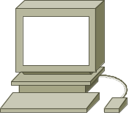

Einführung in das Spanning-Tree Protocol
Broadcast-Frame
Reserveverbindung
Switches leiten Broadcast-Frames weiter.
Verhindert Schleifen.
Schleifen können Broadcast-Stürme verursachen, wobei sich Frames exponentiell vermehren.
Lässt redundante Verbindungen zu.
Beschneidet die Topologie auf einen minimalen Spanning-Tree.
Unproblematisch bei Topologieänderungen und fehlerhaften Geräten.
Das Spanning-Tree Protocol dient in erster Linie dazu, redundante
Switch-/Bridge-Pfade zuzulassen, ohne dass die Effekte von Schleifen die Netzwerkleistung beeinträchtigen.

Slide 17
Der Spanning-Tree-Algorithmus (STA) dient dazu, einen solchen schleifenfreien Pfad zu berechnen.
Spanning-Tree-Frames, die als
Bridge-Protokoll-Dateneinheiten (Bridge Protocol Data Units, BPDUs) bezeichnet werden, werden in regelmäßigen Abständen von allen Switches im Netzwerk gesendet und empfangen und dienen zur Ermittlung der Spanning-Tree-Topologie..
Eine separate Instanz des STP wird in jedem konfigurierten VLAN ausgeführt.
(VLANs werden später beschrieben)

Slide 18
STP-Zustände
Die Zustände werden auf Anfangswerte
gesetzt und später vom STP geändert.
Blockieren
Zuhören
Lernen
Weiterleiten
Deaktiviert
Server-Ports können für die sofortige
Aktivierung des STP-Weiterleitungsmodus
konfiguriert werden.

Slide 19
STP-Zustände
  Blockieren - Kein Weiterleiten von Frames, es wurden BPDUs gehört
  Zuhören - Kein Weiterleiten von Frames, Hören, ob Frames vorhanden sind
  Lernen - Kein Weiterleiten von Frames, Lernen von Adressen
  Weiterleiten - Weiterleiten von Frames, Lernen von Adressen
  Deaktiviert - Kein Weiterleiten von Frames, auf BPDUs wird nach wie vor gehört

Slide 20
Spanning-Tree-Algorithmus (STA)
Teil des 802.1d-Standards
Einfaches Prinzip: Erstellen eines schleifenfreien Baumes aus einem bestimmten Punkt, der als Root (Wurzel) bezeichnet wird.
Redundante Pfade sind zulässig, jedoch
nur ein aktiver Pfad.
Entwickelt von Radia Perlman

Slide 21
Spanning-Tree-Prozess
Schritt 1: Auswählen einer Root-Bridge
Schritt 2: Auswählen von Root-Ports
Schritt 3: Auswählen von designierten Ports
Alle Switches senden. Konfigurations-Bridge Protokoll-Dateneinheiten
(Konfigurations-BPDUs)
BPDUs werden alle zwei Senkunden über alle Schnittstellen ausgesendet
(Standard; einstellbar)
Alle Ports befinden sich im Blockiermodus während der Initialisierung des Spanning-Tree-Prozesses.

Slide 22
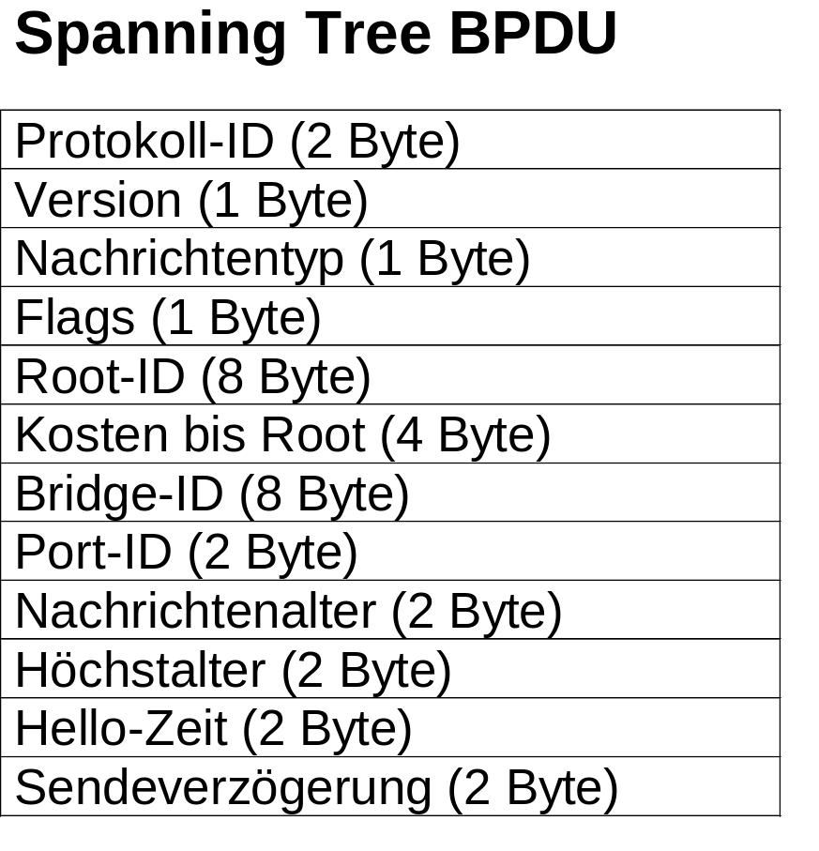

Slide 23
Spanning-Tree-Algorithmus (STA):
Felder der Bridge-Protokoll-Dateneinheiten (BPDU) (Referenz)
Die Felder der STA-BPDUs werden ausschließlich zu Referenzzwecken angegeben.
Im Zusammenhang mit den Erläuterungen zu STA können Sie überprüfen, wie Informationen mit diesem Protokoll gesendet und empfangen werden.

Slide 24
Protokoll-ID (2 Byte), Version (1 Byte), Nachrichtentyp (1 Byte): Nicht verwendet (N/A hier)
Flags (1 Byte): Erforderlich für Topologieänderungen (N/A hier)
Root-ID (8 Byte): Gibt die aktuelle
Root-Bridge im Netzwerk an, einschließlich:
  Bridge-Priorität (2 Byte)
  Bridge-MAC-Adresse (6 Byte)
  Bekannt als Bridge-ID der Root-Bridge

Slide 25
Kosten bis Root(4 Byte): Pfadkosten von der Bridge, die BDPU sendet, bis zur Root-Bridge im Root-ID-Feld. Die Kosten basieren auf der Bandbreite.
Bridge-ID(8 Byte): Bridge, die BDPU sendet
  2 Byte: Bridge-Priorität
  6 Byte: MAC-Adresse
Port-ID (2 Byte): Port an der Bridge, die BDPU sendet, einschließlich Wert für
Port-Priorität

Slide 26
Nachrichtenalter(2 Byte): Alter der BDPU (N/A hier)
Höchstalter(2 Byte): Zeitpunkt, wenn BDPU verworfen werden sollte (N/A hier)
Hello-Intervall(2 Byte): In welchem Abstand BDPUs gesendet werden(N/A hier)
Weiterleitungsverzögerung(2 Byte): Zeitraum, den Bridge in den Zuständen Hören und Lernen verweilen sollte
(N/A hier)

Slide 27

3 Switches mit redundanten Pfaden. Können Sie sie finden?
Moe
1
A B
10BaseT-Ports (12)
100BaseT- Ports
Larry
A B
10BaseT-Ports (24)
100BaseT- Ports
Curly
A B
1
10BaseT-Ports (24)
100BaseT- Ports

Slide 28
3 Schritte zum Spanning-Tree
Schritt 1: Auswählen einer Root-Bridge
  Bridge-Priorität
  Bridge-ID
  Root-Bridge
Schritt 2: Auswählen von Root-Ports
  Pfadkosten oder Port-Kosten
  Root-Pfadkosten
  Root-Port
Schritt 3: Auswählen von designierten Ports
  Pfadkosten oder Port-Kosten
  Root-Pfadkosten

Slide 29
Schritt 1: Auswählen einer Root-Bridge
Als ersten Schritt müssen Switches eine Root-Bridge auswählen.
Die Root-Bridge ist die Bridge, bei der alle anderen Pfade entschieden werden.
Nur ein Switch kann die Root-Bridge sein.
Die Auswahl der Root-Bridge ist abhängig von:
1. Der niedrigsten Bridge-Priorität
2. Der niedrigsten Bridge-ID (bei Gleichheit)

Slide 30
Bridge-Priorität
Dies ist ein numerischer Wert..
Der Switch mit der niedrigsten Bridge-Priorität ist die Root-Bridge..
Die Switches verwenden BPDUs, um diesen Wert zu ermitteln.
Alle Switches gehen davon aus, dass sie die Root-Bridge sind, bis sie feststellen, dass dies nicht der Fall ist.
Alle Cisco Catalyst-Switches besitzen die
Standard-Bridge-Priorität 32768.
Das bedeutet Gleichstand! Was nun?

Slide 31
Bridge-Prioritäten
Moe
1
A B
10BaseT-Ports (12)
100BaseT- Ports
Larry
A B
10BaseT-Ports (24)
100BaseT- Ports
Curly
A B
1
10BaseT-Ports (24)
100BaseT- Ports

Slide 32
Switch Moe: Bridge-Priorität
Catalyst 1900
-
Spanning Tree Configuration
-
Option 1
-----------------------
Information
------------------------------------
[V] VLANs assigned to option 1
-
1005
-----------------------
Settings
------------------
---------------------
[B] Bridge priority 32768 (8000 hex)
[M] Max age when operating as root 20 second(s)
[H] Hello time when operating as root 2 second(s)
[F] Forward delay when operating as root
15 second(s)

Slide 33
Bei Gleichstand kommt die Bridge-ID zum Einsatz...
Bridge-ID
Die Bridge-ID ist die MAC-Adresse, die jedem Switch zugewiesen ist.
Ausschlaggebend ist, welcher Switch die niedrigste Bridge-ID (MAC-Adresse)aufweist..
Da MAC-Adressen eindeutig sind, wird auf diese Weise gewährleistet, dass nur eine Bridge den niedrigsten Wert besitzt.
HINWEIS: Es gibt andere Kriterien, die bei gleichen Bridge-IDs berücksichtigt werden. Auf diese Situationen gehen wir allerdings nicht ein.

Slide 34
Catalyst 1900 Managementkonsole
Copyright (c) Cisco Systems, Inc. 1993
-
1998
Alle Rechte vorbehalten.
Unternehmensausgabe der Software
Ethernet
-
Adresse:
00
-
B0
-
64
-
26
-
6D
-
00
PCA
-
Nummer:
73
-
3122
-
04
PCA
-
Seriennummer:
FAB03503222
Modellnumme
r:
WS
-
C1912
-
EN
Systemseriennummer:
FAB0351U08M
Netzteil
-
SNR:
PHI033301VQ
PCB
-
Seriennummer:
FAB03503222,73
-
3122
-
04

Slide 35
Bridge-Priorität und Bridge-IDs
Welcher Wert ist der niedrigste?
Moe
1
A B
Priorität: 32768 ID: 00-B0-64-26-6D-00
10BaseT-Ports (12)
100BaseT- Ports
Larry
Priorität: 32768 ID: 00-B0-64-58-CB-80
A B
10BaseT-Ports (24)
100BaseT- Ports
Curly
Priorität: 32768 ID: 00-B0-64-58-DC-00
A B
1
10BaseT-Ports (24)

Slide 36
Ist doch gar nicht so schwer!
Niedrigster Wert: Moe ist also die Root-Bridge.
Moe
1
Priorität: 32768 ID: 00-B0-64-26-6D-00
A B
10BaseT-Ports (12)
100BaseT- Ports
Larry
Priorität: 32768 ID: 00-B0-64-58-CB-80
A B
10BaseT-Ports (24)
Curly
Priorität: 32768 ID: 00-B0-64-58-DC-00
1
10BaseT-Ports (24)
A B

Slide 37
Schritt 2: Auswählen von Root-Ports
Nachdem die Root-Bridge ausgewählt wurde, müssen die Switches (Bridges) redundante Pfade zur Root-Bridge ermitteln und alle außer einen Pfad blockieren.
Dazu verwenden die Switches BPDUs.
Wie entscheidet der Switch, welcher Port verwendet (der Root-Port), und welcher blockiert werden soll?

Slide 38
Redundante Pfade
Moe
1
Priorität: 32768 ID: 00-B0-64-26-6D-00
A B
10BaseT-Ports (12)
100BaseT-Ports
Larry
Priorität: 32768 ID: 00-B0-64-58-CB-80
A B
10BaseT-Ports (24)
?
?
100BaseT-Ports
Curly
Priorität: 32768 ID: 00-B0-64-58-DC-00
?
1
?
10BaseT-Ports (24)
100BaseT-Ports
A B

Slide 39
Pfadkosten (oder Port-Kosten)
Über die Port-Kosten wird der "günstigste" oder "schnellste" Pfad zur Root-Bridge ermittelt.
Die Port-Kosten basieren in der Regel auf dem Medium oder der Bandbreite des Ports.
Bei Cisco Catalyst-Switches wird dieser Wert ermittelt, indem 1000 durch die Geschwindigkeit des Mediums in Megabit pro Sekunde dividiert wird.
Beispiele:
Standard-Ethernet: 1.000/10 = 100
Fast-Ethernet: 1.000/100 = 10

Slide 40
Root-Pfadkosten
Die Root-Pfadkosten sind die kumulierten Port-Kosten (Pfadkosten) zur Root-Bridge.
Dieser Wert wird im Feld für die
BPDU-Kosten übermittelt.

Slide 41
Es steht jedoch alles in Relation zur
Root-Bridge.
Root-Ports
Ports, die direkt mit der Root-Bridge verbunden sind, sind die Root-Ports.
Andernfalls ist der Port mit den niedrigsten Root-Pfadkosten der Root-Port.

Slide 42
Pfadkosten
Moe
1
Priorität: 32768 ID: 00-B0-64-26-6D-00
A B
10BaseT-Ports (12)
100BaseT-Ports
Larry
Priorität: 32768 ID: 00-B0-64-58-CB-80
A B
10BaseT-Ports (24)
10
10
100BaseT-Ports
Curly
Priorität: 32768 ID: 00-B0-64-58-DC-00
10
1
100
10BaseT-Ports (24)
100BaseT-Ports
A B

Slide 43
Curly
Für Curly sind die Pfadkosten zur
Root-Bridge bei Verwendung von Port 1 zwar höher, Port 1 besitzt jedoch eine direkte Verbindung zur Root-Bridge und ist deshalb der Root-Port.
Port 1 wird in den Weiterleitungsmodus gesetzt, während der redundante Pfad von Port A in den Blockiermodus gesetzt wird.

Slide 44
Curly
Moe
1
Priorität: 32768 ID: 00-B0-64-26-6D-00
A B
10BaseT-Ports (12)
100BaseT-Ports
Larry
Priorität: 32768 ID: 00-B0-64-58-CB-80
A B
10BaseT-Ports (24)
100BaseT-Ports
Curly
Priorität: 32768 ID: 00-B0-64-58-DC-00
X Blockieren
1
Weiterleiten
10BaseT-Ports (24)
100BaseT-Ports
A B

Slide 45
Larry
Larry besitzt ebenfalls einen Root-Port, eine direkte Verbindung mit der Root-Bridge: Port B.
Port B wird in den Weiterleitungsmodus gesetzt, während der redundante Pfad von Port A in den Blockiermodus gesetzt wird.

Slide 46
Larry
Moe
1
A B
Priorität: 32768 ID: 00-B0-64-26-6D-00
10BaseT-Ports (12)
100BaseT-Ports
Larry
Priorität: 32768 ID: 00-B0-64-58-CB-80
Weiterleiten
A B
10BaseT-Ports (24)
100BaseT-Ports
X Blockieren
Curly
Priorität: 32768 ID: 00-B0-64-58-DC-00
X Blockieren
1
Weiterleiten
10BaseT-Ports (24)
100BaseT-Ports
A B

Slide 47
Root-Ports
Moe
1
A B
Priorität: 32768 ID: 00-B0-64-26-6D-00
10BaseT-Ports (12)
100BaseT-Ports
Larry
Priorität: 32768 ID: 00-B0-64-58-CB-80
Root-Port
A B
10BaseT-Ports (24)
100BaseT-Ports
X Blockieren
Curly
Priorität: 32768 ID: 00-B0-64-58-DC-00
X Blockieren
1
Root-Port
10BaseT-Ports (24)
100BaseT-Ports
A B

Slide 48
Schritt 3: Auswählen von designierten Ports
Der einzelne Port, der für einen Switch den Datenverkehr von und zu der Root-Bridge empfängt und sendet.
Sie können sich darunter auch einen Port vorstellen, der mit den niedrigsten Kosten zur Root-Bridge wirbt.
In unserem Beispiel gibt es nur zwei Möglichkeiten, beide an Switch Moe.
Mit anderen LAN-Segmenten könnten wir designierte Ports genauer erklären, zum jetzigen Zeitpunkt ist diese Erklärung jedoch ausreichend.

Slide 49
Designierte Ports
Moe
1
A B
Priorität: 32768 ID: 00-B0-64-26-6D-00
Designierter Port
10BaseT-Ports (12)
Designierter Port
Larry
Priorität: 32768 ID: 00-B0-64-58-CB-80
Weiterleiten
A B
10BaseT-Ports (24)
100BaseT-Ports
X Blockieren
Curly
Priorität: 32768 ID: 00-B0-64-58-DC-00
X Blockieren
1
Weiterleiten
10BaseT-Ports (24)
100BaseT-Ports
A B

Slide 50
Der Spanning-Tree ist nun komplett, und die Switches können damit beginnen, Frames über die richtigen Ports zu senden, mit den richtigen Switching-Tabellen und ohne Erstellung von Duplikat-Frames.

Slide 51
Die meisten Bücher zum Thema LAN und Switched Internetwork enthalten Informationen zum Spanning-Tree. Komplexere Beispiele finden Sie in folgenden Büchern:
Cisco Catalyst LAN Switching, von Rossi und Rossi, McGraw Hill (Sehr empfehlenswert)
CCIE Professional Development: Cisco LAN Switching, von Clark und Hamilton, Cisco Press (Für Fortgeschrittene)
Interconnections, von Radia Perlman, Addison Wesley (Hervorragend, aber sehr akademisch)

Slide 52
Zusatz!
Port-Fast-Modus (aus Cisco-Dokumentation)
Der Port-Fast-Modus versetzt einen Port unverzüglich vom Blockier- in den Weiterleitungsstatus , indem die Sendeverzögerung aufgehoben wird (die Zeitspanne, die ein Port wartet, bevor er vom STP-Lernen- und Zuhörenstatus in den Weiterleitungsstatus wechselt).

Slide 53
Wenn der Switch eingeschaltet wird, wird der Weiterleitungsstatus verzögert, selbst dann, wenn der Port-Fast-Modus aktiviert ist. Dadurch kann das Spanning-Tree Protocoldie Topologie des Netzwerks ermitteln und sicherstellen, dass keine temporären Schleifen gebildet werden.
Die Spanning-Tree-Überprüfung dauert ca. 30 Sekunden. In dieser Zeit werden keine Pakete weitergeleitet.
Nach dieser anfänglichen Prüfung werden Ports im Port-Fast-Modus direkt vom Blockierstatus in den Weiterleitungsstatus versetzt.

Slide 54
Spanning-Tree abgeschlossen
Moe
1
A B
Priorität: 32768 ID: 00-B0-64-26-6D-00
10BaseT-Ports (12)
100BaseT-Ports
Larry
Priorität: 32768 ID: 00-B0-64-58-CB-80
Weiterleiten
A B
10BaseT-Ports (24)
100BaseT-Ports
X Blockieren
Curly
Priorität: 32768 ID: 00-B0-64-58-DC-00
X Blockieren
1
Weiterleiten
10BaseT-Ports (24)
100BaseT-Ports
A B

Slide 55
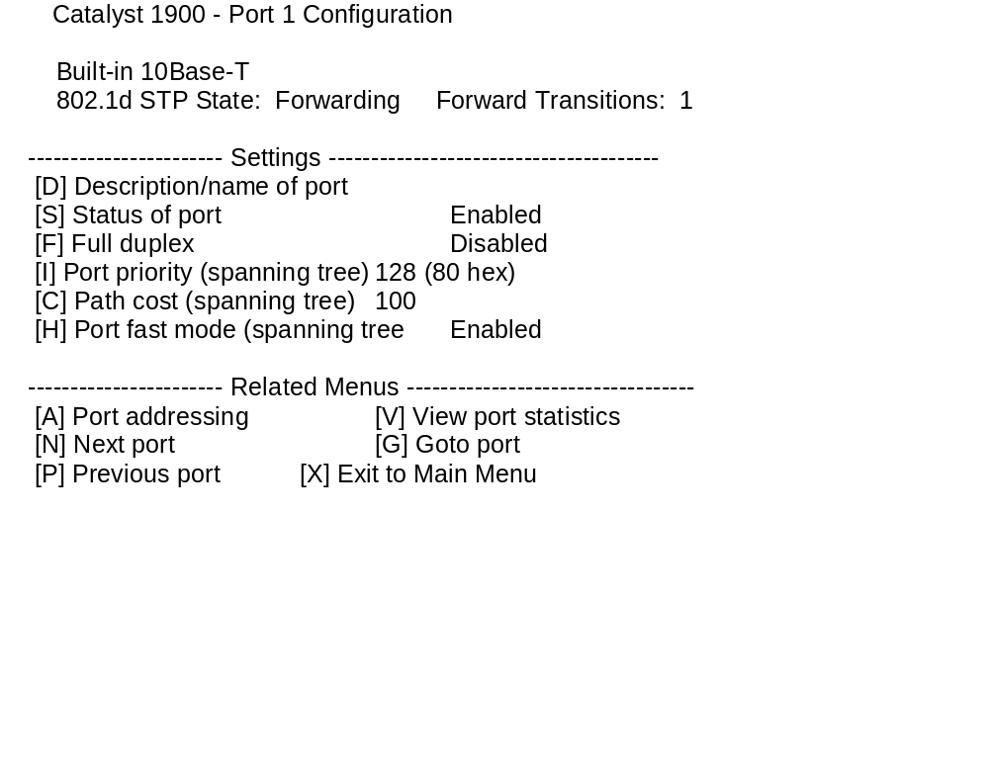
Moe-Port 1

Slide 56
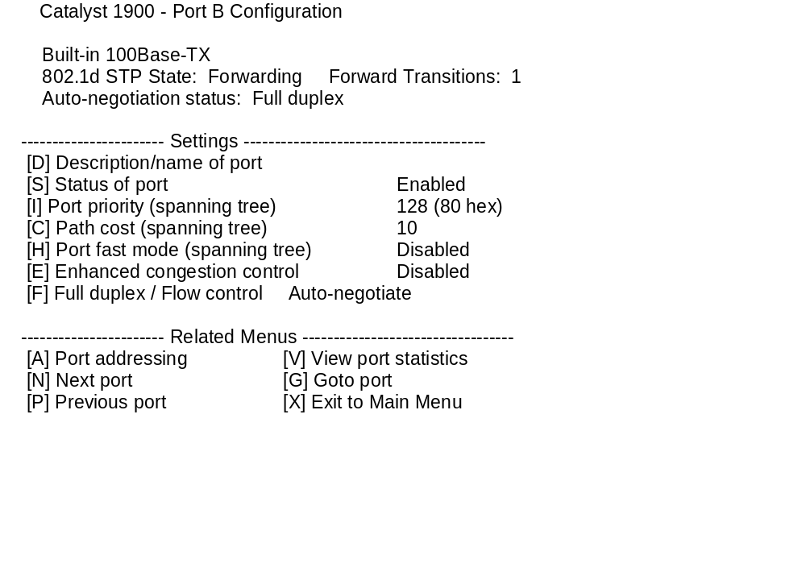
Moe-Port B

Slide 57
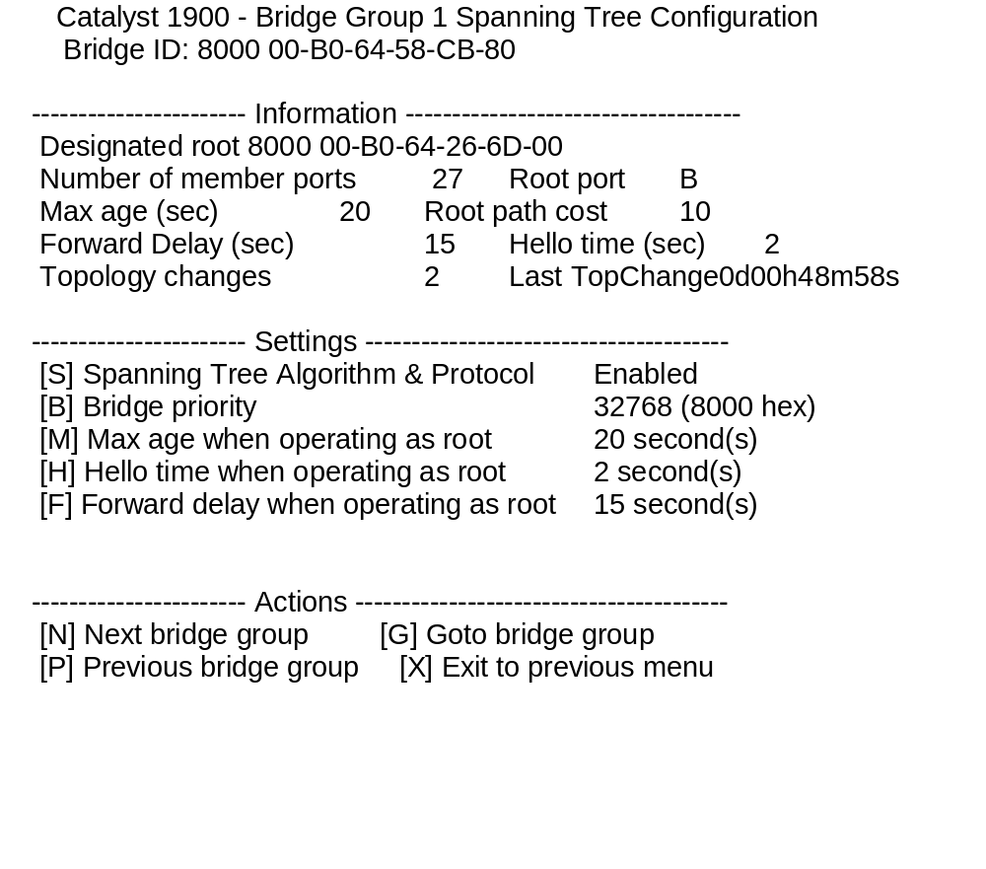
Larry

Slide 58
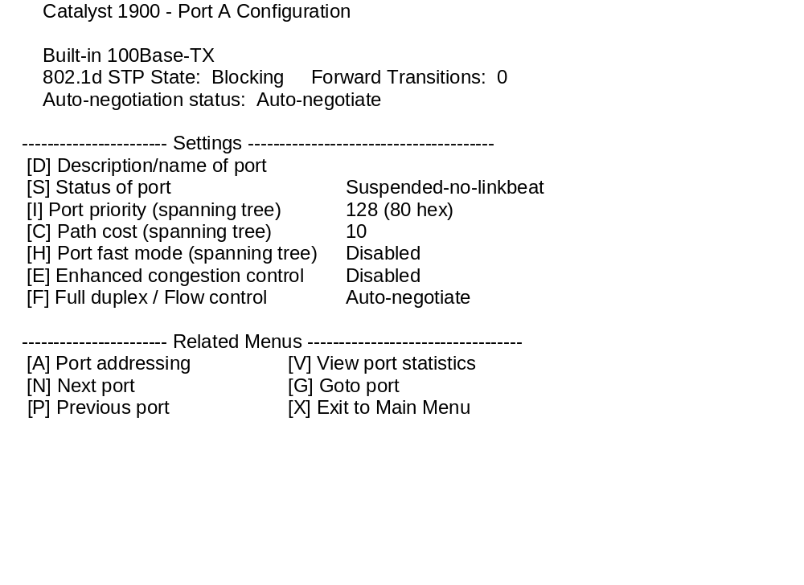
Larry-Port 1

Slide 59
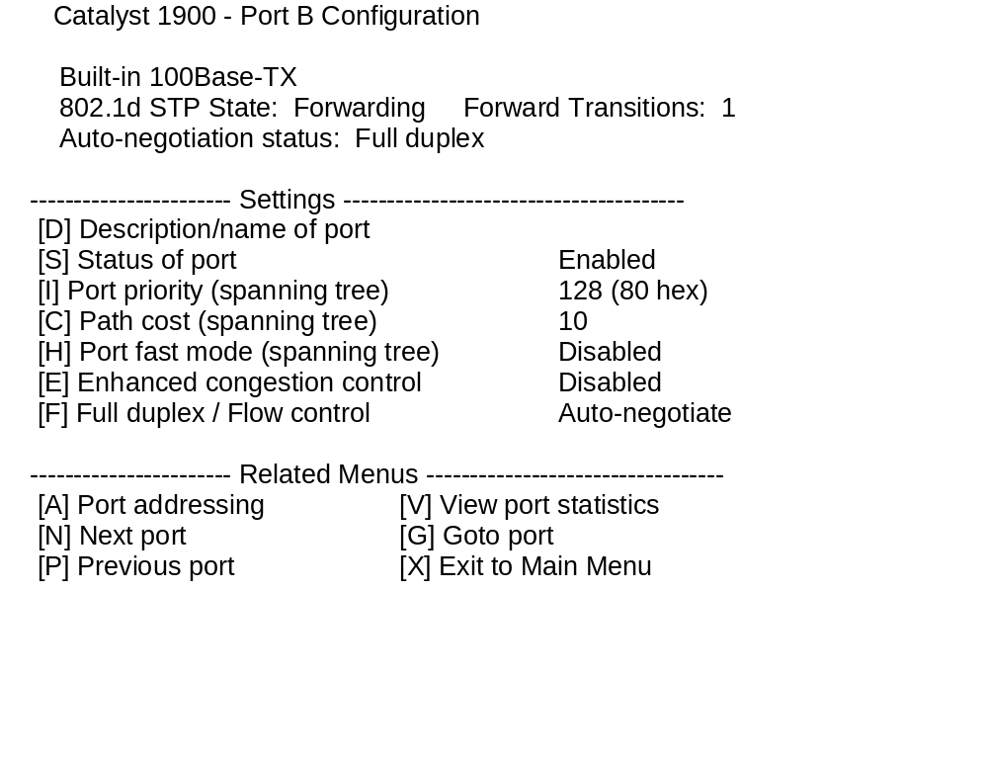
Larry-Port B

Slide 60
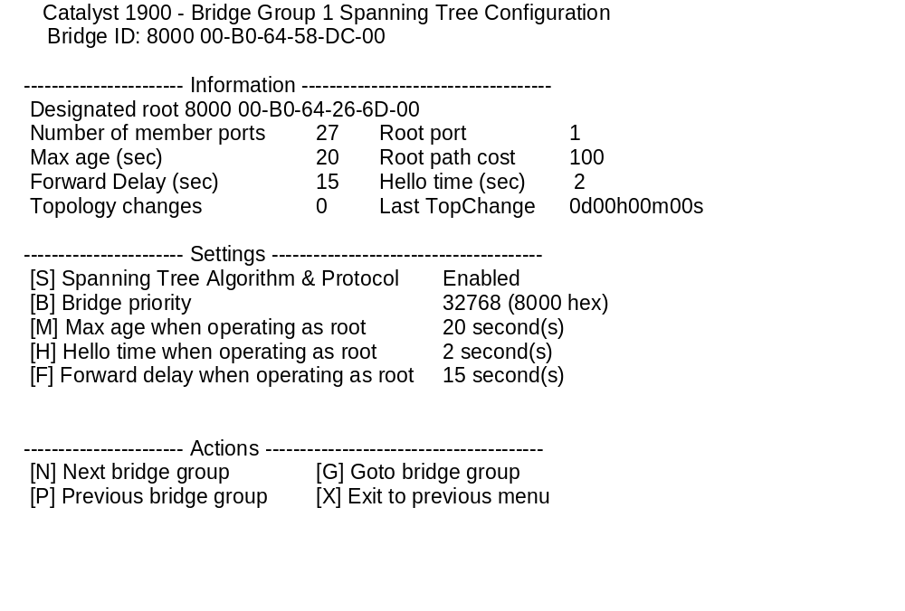
Curly

Slide 61
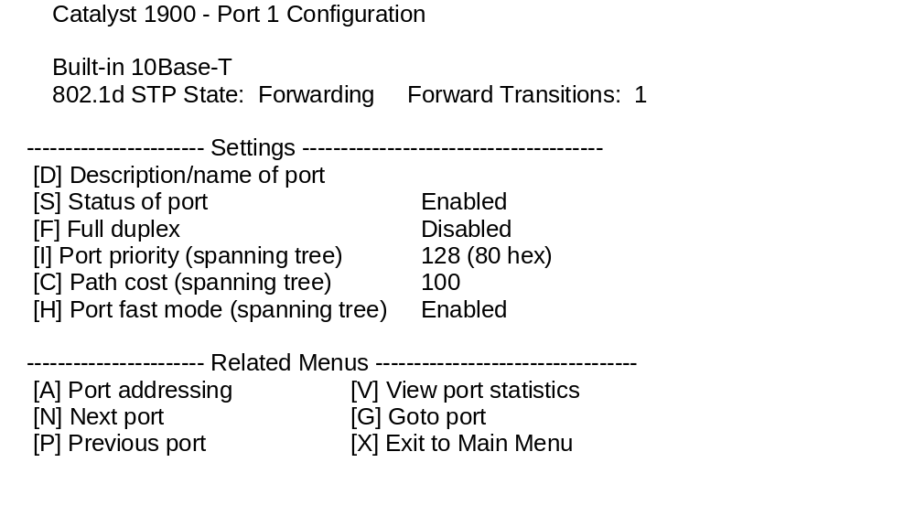
Curly-Port 1

Slide 62
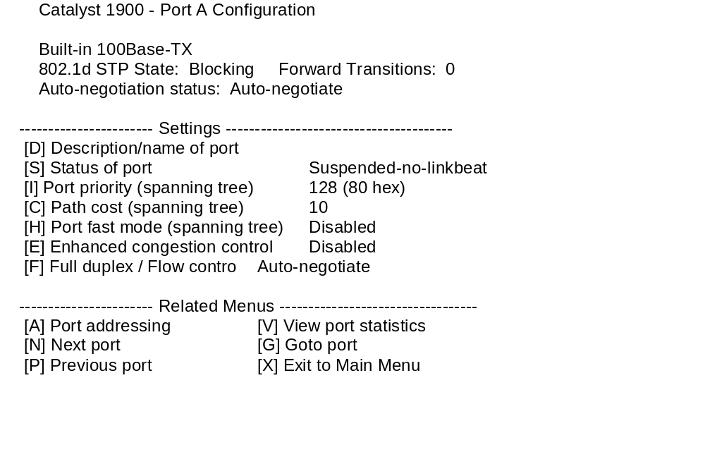
Curly-Port A

Slide 63
Das Spanning-Tree-Gedicht
von Radia Perlman
I think that I shall never see
A graph more lovely than a tree.
A tree whose crucial property
Is loop-free connectivity.
A tree that must be sure to span.
So packets can reach every LAN.
First , the root must be selected.
By ID, it is elected.
Least cost paths from root are traced.
In the tree, these paths are placed.
A mesh is made by folks like me,
Then bridges find a spanning tree.

